Slide 1
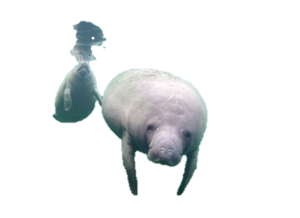
CHIILO’OB

Slide 2
Jump’íit yo’osal le chiilo’obo’
Le chiilo’obo’ naats’ ku kajtalo’ob ti’ le chukte’obo’ beyxan ichil u su’ukil ja’o’. Leti’obe’ ku tséentikuba’ob yéetel xíiwo’ob.
Juntúul nojoch chiile’ je’el u jaantik 45 Kg xíiw chen ti’ jump’éel k’iine’
Juntúul chiile’ ku jaantik kex 10% u yaalil tuláakal k’iin.
Ku báab tak ich waxakp’éel Km/h, chen ba’axe’ je’el u séebkunsik u báabo’ob tak 30 Km/h wa ka ja’asak u yóolo’obe’
Ma’ uts tu t’aano’ob ka p’a’asta’ako’obi’

Slide 3
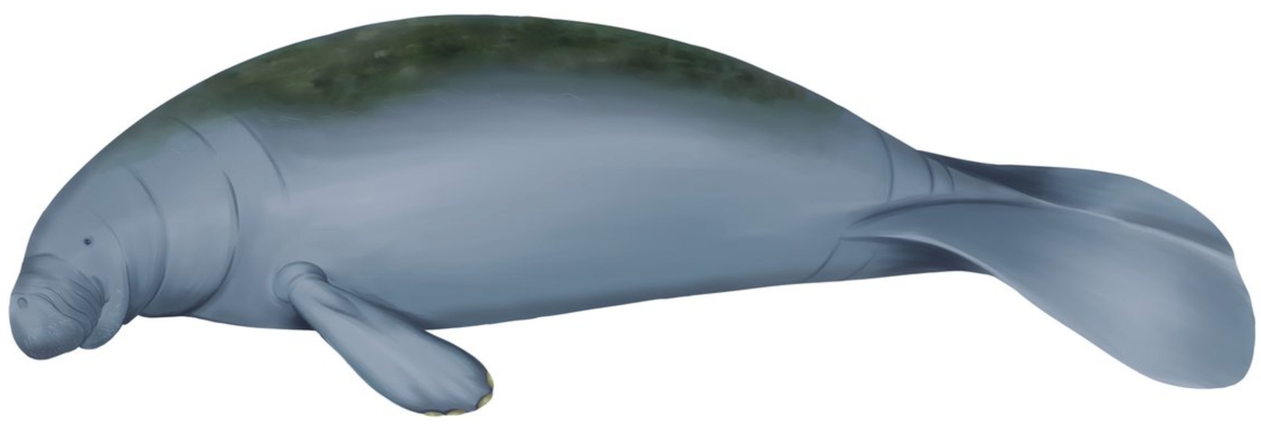
Tu’ux u taalo’ob
U chiilil Indias Occidentelese’ (Trichechus manatus) leti’ le chiil kajakbal Caribe yéetel tu jáal ja’il Atlántico tu xamanil tak tu noojolil América.
le ku taalo’ob Amazonase’ leti’ le jach chichano’ yéetel kuxukbalo’ob ichil ch’ujuk ja’ yéetel ichil le áalkab ja’o’.
Yaan uláak’ ka’ap’éel ba’alkabil: u chiilil África Occidental (Trichechus senegalensis) yéetel u chiilil Amazonas (Trichechus inunguis).

Slide 4
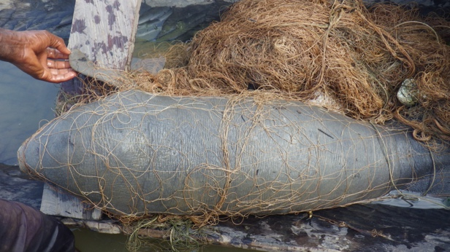
Talamilo’ob ku máansiko’ob le chiilo’obo’
u sa’atal le kúuchilo’ob tu’ux ku yaantalo’obo’.
Ku kíinsa’alo’ob
Ku chuka’alo’ob ikil u chuka’al kayo’ob
Le Zargazo ku k’askunsik u kúuchil u kuxtal el chiilo’obo’.
chokotal le nojk’ak’náabo’obo’ ku meentik u yaantal túumben ba’alo’ob ichil le ja’o’ ku meetik u k’oja’antal le ba’alche’a’.
Ku koja’alo’ob tumen nukuch cheemo’ob
Le yáax talamilo’ob ku máansiko’ob le chiilo’obo’ leti’
le k’aasilo’ob ku taasik le k’exlabáankil k’iin ti’ le chiilo’obo’ táan u meentik u ja’ak’al u yóolo’ob le ajxak’alo’obo’

Slide 5
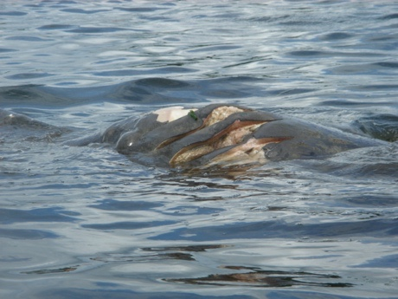
Táan u ch’éejel le chiilo’obo’
Le u kíinsa’alo’obo’, le u ko’ojolo’ob tumen nukuch cheemo’obo’, le u chuka’alo’ob kex ma’ unajo’ yéetel u sa’atal u kúuchil tu’ux ku yaantalo’obo’, leti’ meentik u ch’éejel le chiilo’obo’.
e chiilo’ob ku yaantalo’ob tu ja’il Caribeo’ ku ya’ala’al tumen Unión Internacional para la Conservación de la Naturaleza (IUCN) táan u ch’éejelo’ob,
Belicee’ le u kíimil wa u loobilta’al juntúul chiile’ ku yúuchul kex ma’ k’áata’ani’. Yaan k’iine’ ku koja’alo’ob tumen le cheemo’ob ku máano’ob te’ tu’ux ku yaantalo’obo’

Slide 6
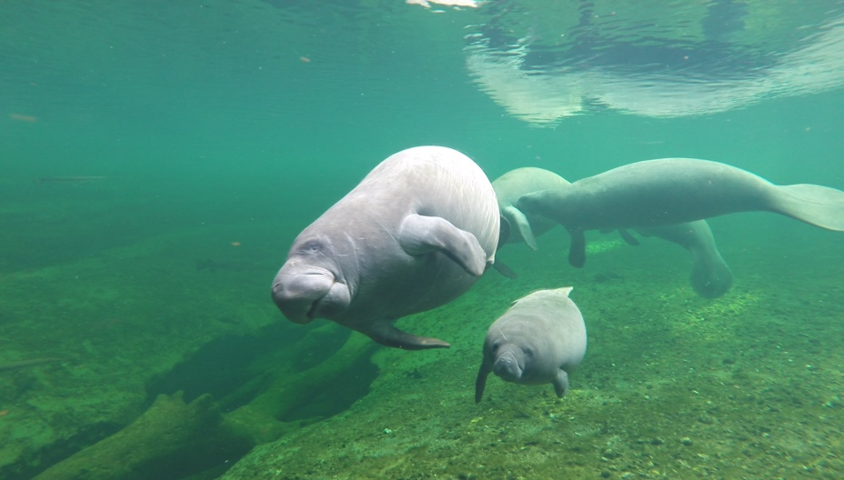
Le talamilo’ob ku taasiko’ob le plaastiko’obo’
Le plaastiko’obo’, be’elajak k’iine’ junp’éel talam ti’ jejeláas kuxtalilo’ob kaja’ano’ob ich k’ak’náab.
Ya’ab chiilo’ob ts’o’ok u kíimilo’ob Brasil uchik u jaantiko’ob póojo’ob meenta’ano’ob yéetel plaastiko. Ts’o’ok ik kaxtik u xiixel plaastiko ichil u ta’ chiilo’ob ba’ale’ ma’ jach ak ojel ba’ax k’aasil ku meentiki’.
Le nukuch plaastiko’obo’, je’ex bix le xakil kayo’ob, le plaastiko’ob ku k’a’abéetkunsa’alo’ob chen juntéeno’, je’ex le popoote’obo’, boteya’obo’ yéetel le plaastiko pawo’obo’. Je’el u léechel ti’ juntúul u ba’alche’il ja’e’ ku kiimil.
Cha’ant le táabsaj ku k’aaba’atik “Contaminación por plástico” (https://www.youtube.com/watch?v=MkE3XvaK444)

Slide 7
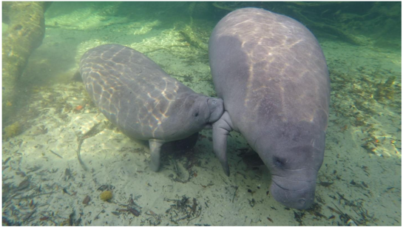
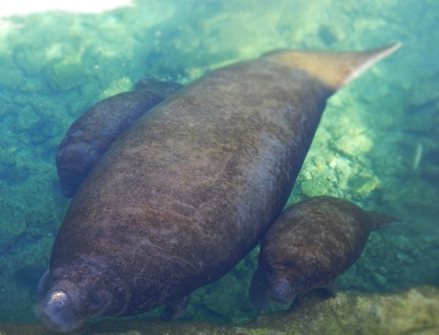
U xuuxub le chiilo’obo’
Le chiilo’obo’ ku ba’alik u kaalo’ob ti’al u jóok’ol u juum u chi’ob, ku xuuxubo’ob. Leti’obe’ ku jo’osiko’ob jo’op’éel jejeláas xuuxubo’ob, le je’ela’ je’el u páajtal u yu’ubalo’ob tumen wíiniko’obe’.
Leti’obe’ asab ku xuuxubo’ob wa ya’abo’ob, wa chen tu junal yano’obe’, wa táan u weenelo’obe’ mixtan u meentiko’ob.
Le mejen chiilo’obo’ asab ku xuuxubo’ob, tumen ku máansiko’ob kex ka’ap’éel ja’ab yéetel uláak’ chúumuk tu tséel u na’ob

Slide 9
Agregar un título de diapositiva (4)

Slide 10
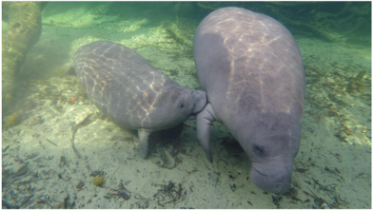
Agregar un título de diapositiva (5)

